Slide 1
Універсали УЦР

Slide 2
За весь період діяльності(4(17)березня 1917 р.-28 квітня 1918 р.)Українська Центральна Рада видала 4 Універсали:
Перший-10(23)червня 1917 року, що проголошував автономію України.
Другий-3(16)липня 1917 року, що був певним «кроком назад», так як скасовував автономію України.
Третій-7(20)листопада 1917 року, що проголосив Українську Народну Республіку(УНР).
Четвертий-9(22)січня 1918 року, що декларував незалежність України.

Slide 3

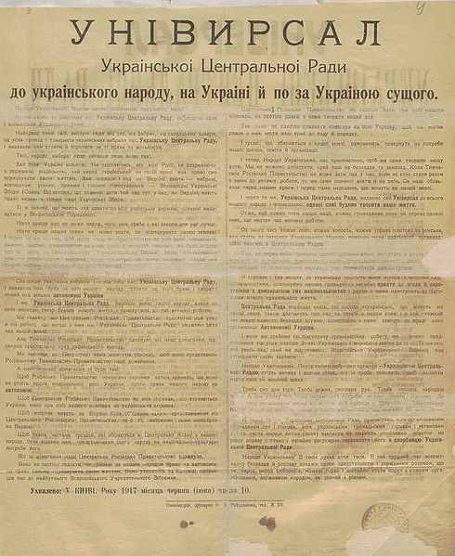
Перший Універсал(10 червня 1917 року)

Slide 4
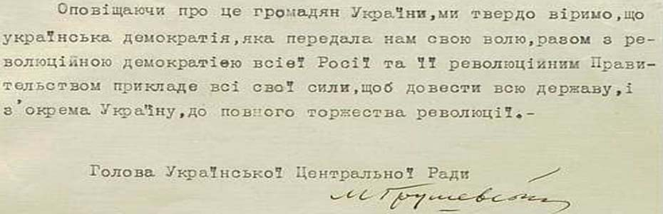
Наприкінці травня Центральна Рада вислала до Петрограду делегацію на чолі з В. Винниченком, М. Ковалевським. Делегація домагалася українізації війська, адміністрації, шкільництва, а також щоб Тимчасовий уряд Росії висловив своє принципове ставлення до можливості надання автономії України. У відповідь на відмову Тимчасового уряду Центральна Рада видала свій Перший Універсал, ухвалений 10 червня (23 червня за новим стилем) та проголошений на Другому Військовому з'їзді.

Slide 5
У Першому Універсалі заявлялось, що «Хай буде Україна вільною. Не одділяючись від всієї Росії, не розриваючи з державою російською, хай народ український на своїй Землі має право сам порядкувати своїм життям. Хай порядок і лад на Вкраїні дають — вибрані вселюдним, рівним, прямим і тайним голосуванням Всенародні Українські Збори (Сейм). Всі закони, що повинні дати той лад тут у нас, на Вкраїні, мають право видавати тільки наші Українські Збори».

Slide 6

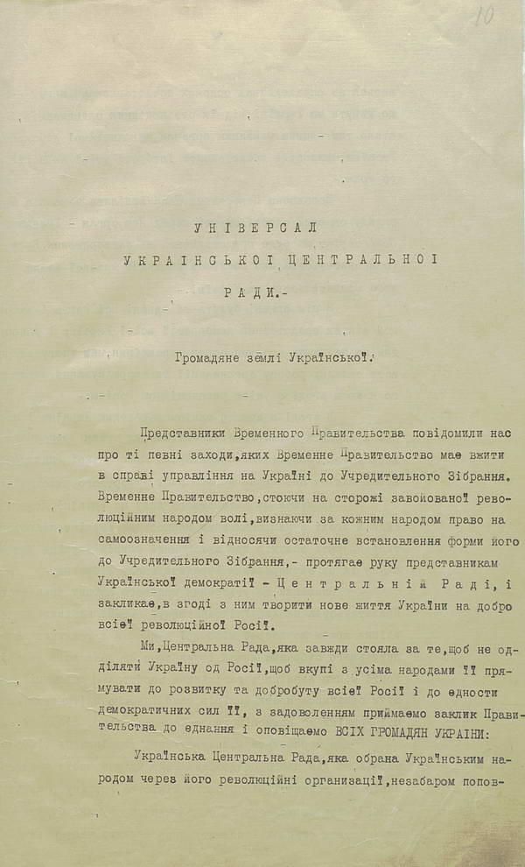
Другий Універсал(3 липня 1917 року)

Slide 7
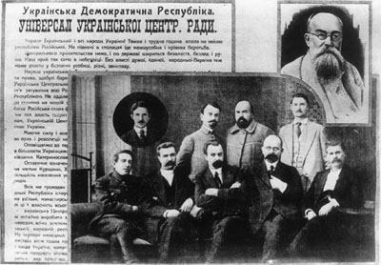
Дру́гий універса́л Украї́нської Центра́льної ра́ди — державно-правовий акт, універсал Української Центральної Ради, що зафіксував домовленості між Української Центральною Радою та Тимчасовим урядом Росії. Проголошений Володимиром Винниченком 3 (16) липня 1917 року в Києві, на урочистому засіданні в Педагогічному музеї як відповідь на телеграму Тимчасового уряду Центральній раді.

Slide 8
Згідно з Універсалом, Тимчасовий уряд визнавав право України на автономію, а УЦР та Генеральний секретаріат — органами державної влади в Україні. Натомість, УЦР змушена була погодитися на те, що остаточно питання про форму автономії буде вирішено Всеросійськими Установчими зборами та визнати, що Україна не претендує на повну державну незалежність. Центральна рада приймала умови ТУ про розширення її складу за рахунок представників національних меншин України. Вона взяла зобов'язання розробити проекти законів про українську автономію для їх розгляду Установчими зборами Росії.

Slide 9

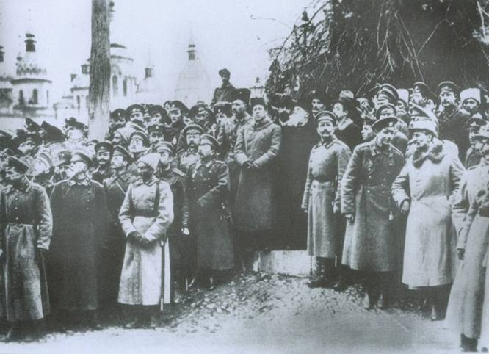
Третій Універсал(7 листопада 1917 року)

Slide 10
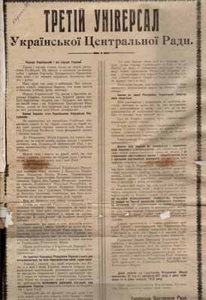
Тре́тій Універса́л Украї́нської Центра́льної ра́ди — державно-правовий акт, універсал Української Центральної ради, що проголошував Українську Народну Республіку. Прийнятий 7 (20) листопада 1917 року в Києві. Це був перший закон, за який у Центральній Раді проводилось поіменне голосування.42 людини проголосували ЗА Універсал, і лише 4 члени Ради утрималися.

Slide 11
7 листопада М. Грушевський відкрив урочисте засідання Української Центральної Ради і після вступного слова М. Ковальський зачитав текст Універсалу:
1.Україна стає Українською Народною Республікою.До її території належать: Київщина, Поділля, Волинь, Чернігівщина, Полтавщина, Харківщина, Катеринославщина, Херсонщина, Таврія (без Криму).
2.На території УНР поміщицьке землеволодіння, право власності на удільні, монастирські, кабінетські та церковні землі скасовувалося.
3.В Україні проголошувався 8-годинний робочий день.
Україна виступає за негайне укладення миру між воюючими сторонами.
4.Скасовувалася смертна кара й оголошувалася амністія.
5.На 27 грудня (9 січня за новим стилем) призначалися вибори до Всеукраїнських Установчих Зборів, які планувалося скликати 9 січня (22 січня за новим стилем) 1918 року.

Slide 12

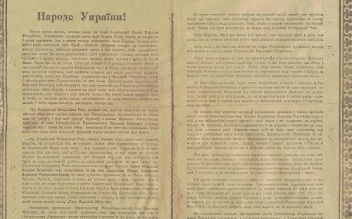
Четвертий Універсал(9 січня 1918 року)

Slide 13
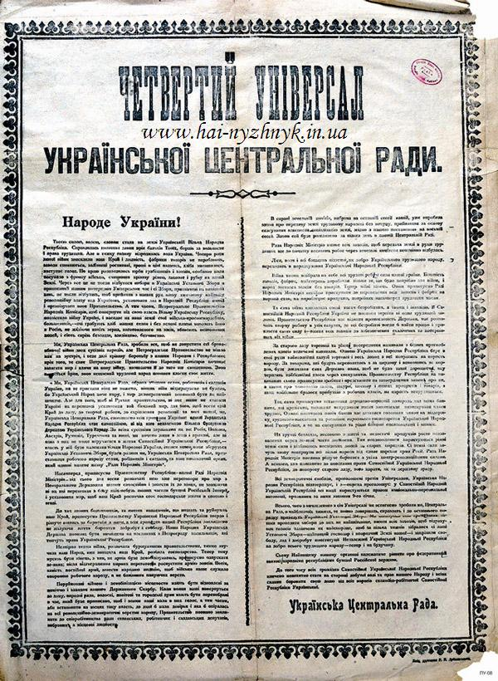
Четве́ртий Універса́л Украї́нської Центра́льної ради — державно-правовий акт, універсал Української Центральної Ради, що проголошував незалежність Української Народної Республіки від Росії. Прийнятий 9 (22) січня 1918 року в Києві. Оригінал універсалу зберігає Музей Української революції 1917—1921 років.

Slide 14
Умови Четвертого Універсалу:
УНР проголошується незалежною, вільною суверенною державою українського народу;
З усіма сусідніми країнами УНР прагне жити у мирі та злагоді;
Піддано жорстокій критиці політику більшовиків, яка веде до громадянської війни;
УЦР зобов'язувалась негайно почати мирні переговори з Німеччиною;
УЦР планує провести земельну реформу в інтересах селян;
Держава має встановити контроль над торгівлею та банками.
Четвертий Універсал закінчується словами:
"всіх громадян самостійної Української Народньої Республіки кличемо непохитно стояти на сторожі добутої волі та прав нашого народу і всіма силами боронити свою долю від усіх ворогів селянсько-робітничої самостійної Республіки."

